Slide 1
2.3.1 · ARCHITECTURE CHOICE
6G数据能力不会收敛为单一Fabric；两类技术架构承载三种竞争位置
产品命名和SKU边界不必然构成新的数据拓扑。Ericsson与Nokia共享相近的联邦分层骨架，分别从治理和自智应用进入；Huawei重构网络内数据处理拓扑。真正要比较的是技术底座、控制入口，以及以什么代价换什么优势。
1
约束 1 · 时标
Ericsson · 联邦分层 / 治理入口
事实在近源
连接既有数据岛
无线状态、移动性和断链生存，要求毫秒执行留在网元、边缘或域控制器。把快环事实外移到远端平台，会同时失去时延和故障域。
以复杂协调换迁移连续性。权威源与Mediation、NWDAF、湖仓不可跳过；统一的是发现、策略和消费体验，不是把全部运行时收进一个SKU。
2
约束 2 · 复用
语义要跨域
模型与产品要跨RAN、Core、OSS/BSS复用，必须有稳定对象、上下文、任务适用性和版本。名称相似不等于跨域语义已经对齐。
Huawei · 网络原生 / 执行入口
控制权
如何分配
决定位置
重构数据拓扑
以新平面复杂度换近源控制。把多源、多处理、多汇做成可编排执行，而不是先建设企业Catalog；缺少通用目录不能直接判为路线不完整。
3
约束 3 · 成本
少搬运、多计算
感知、训练和遥测规模不允许默认把全量数据搬到中心。过滤、特征化与推理应先在源侧完成，再按用途交付。
Nokia · 联邦分层 / 应用入口
产品化数据—自智软件链
4
约束 4 · 风险
技术底座与Ericsson高度相似，差别在产品组织：把数据契约、智能消费和AN Apps包装成可售软件链，而不是形成第三种数据架构。
动作要回证
Agent输出会改变真实网络。数据、模型、策略、动作、结果和回滚必须连成可解释、可追责的证据链，否则自治权限扩不出去。
共同绕不开的不是平台名称，而是四类控制能力及其外部接口
跨域语义
任务适用性/ 产品契约
近源运行时
动作证据
稳定ID、权威源、配置版本和对象映射
用途适用性、Owner、SLO、计量与退出
算子放置、策略下发、断链生存与回退
数据到回滚可关联、可导出、可测试
6G 数据架构 × 数据编织 · 2.3 架构路线 · 2.3.1
1 / 6

Slide 2
2.3.2 · STANDARD BOUNDARY
标准先冻结外部行为，不会先冻结统一平台
ITU-R、SA2/SA5、O-RAN和外部运营接口正在形成一条可组合链路，但并不共同要求一个名为Data Fabric的网元。标准冻结跨厂商必须一致的对象与接口，不替厂商选择内部拓扑，因此两类技术架构和不同产品入口可以长期并存。
LAYER 3 · 外部产品行为
较可能先冻结
API · SLA · 用途 · 计量 · 结算
角色、稳定标识、最小元数据、交付控制、任务适用性/授权/证据挂钩点，以及一致性测试。
ZSM 029对注册、发现、资产和工作流的研究也指向同一组外部行为，而不是指向某个平台形态。
消费者看见的是可订购、可计量、可追责的服务，而不是内部网元名称。TMF/GSMA/CAMARA会先冻结这些外部行为，倒逼上游给出稳定语义和责任映射。
LAYER 2 · 跨域控制语义
稳定ID · 最小元数据 · 任务适用性 · 授权 · 动作证据
跨域复用真正依赖对象能否对齐、质量能否声明、授权能否传递、动作能否回证。这是标准最可能先下手的控制层，也是两类技术架构最终都要交出的接口。
仍然保持开放
既有NF增强、新NF、边缘Agent、管理侧服务、湖仓和消息运行时，都可能承载同一外部行为。
是否存在独立Fabric仍是实现选择。标准不替厂商选定内部拓扑，也不把某家组件写成行业唯一答案。
LAYER 1 · 网络权威事实
RAN · Core · OAM · O-RAN接口
无线、会话和运维事实仍由网络域产生。标准先承认这些权威源，而不是另造一个总库来替代RAN快环、会话状态或OAM对象。
制度含义
判断含义
停止线
竞争从“组件是否存在”转向“接口能否互操作、后端能否替换、责任能否跨域传递”。名称相似不等于控制体系已经统一。
同一外部行为可以由网络原生功能、管理域服务或外部数据层分别实现；不同数据族也可以选择不同后端。
Kafka、湖仓、完整知识图谱或独立Fabric都不是标准预设终点。不能用接口清单反推统一平台已经形成。
6G 数据架构 × 数据编织 · 2.3 架构路线 · 2.3.2 [S1][S5][S6][S26][S29][S7][S43][S15][S16]
2 / 6

Slide 3
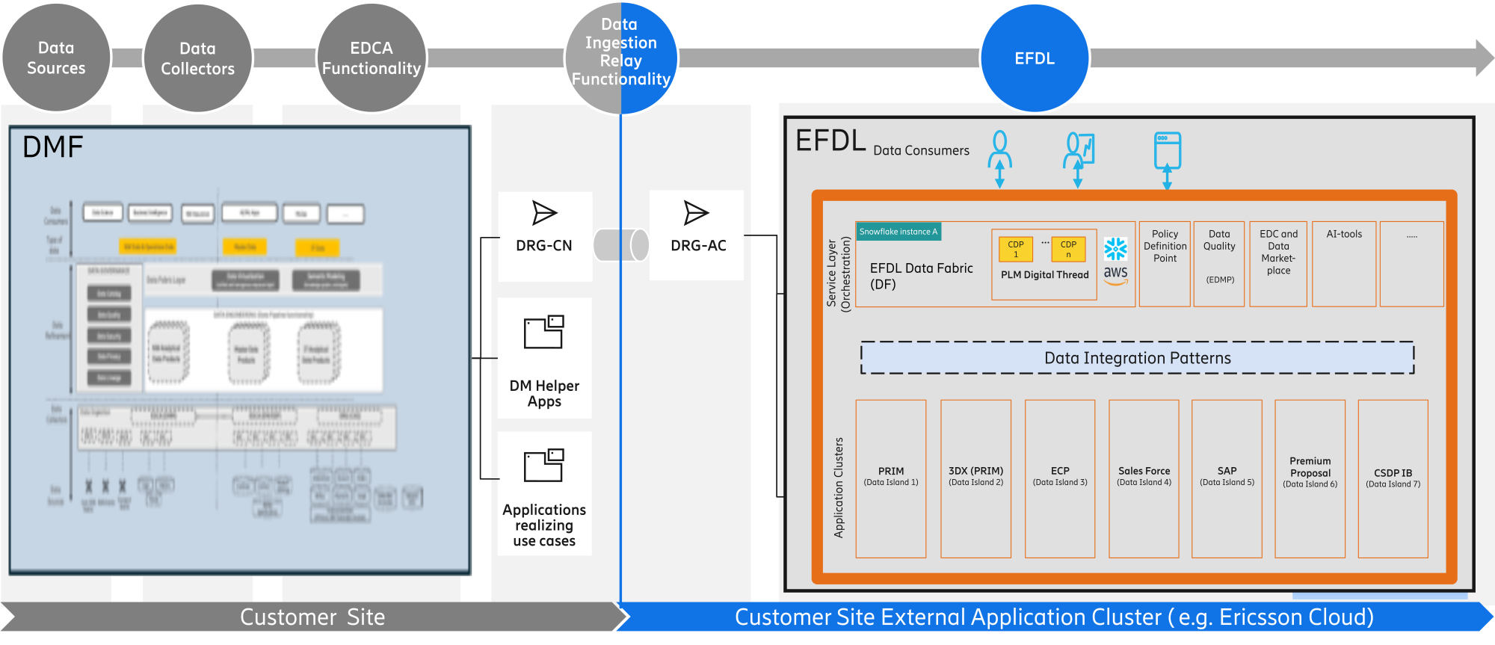
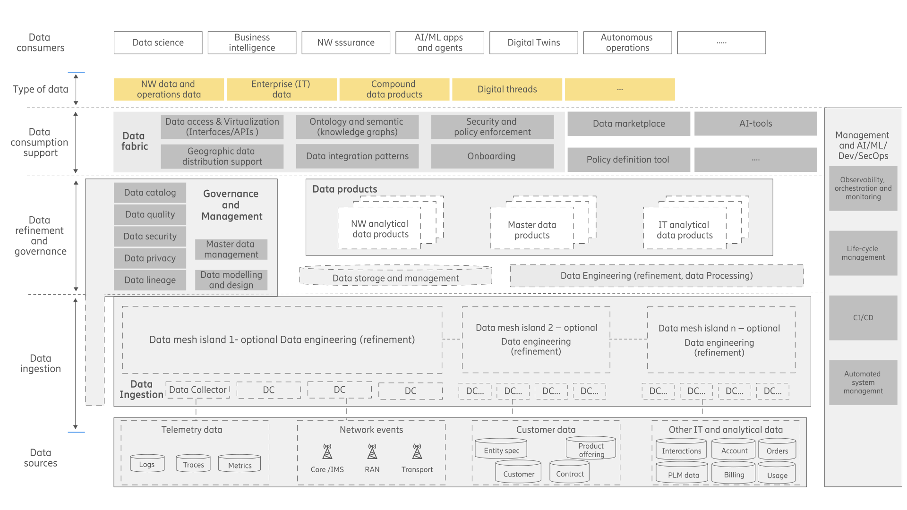
2.3.4 · ERICSSON
Ericsson以联邦保留存量：迁移连续性最强，跨产品一致性是关键风险
这是一条“先联邦、后治理”的路线：数据在域内加工、按需联邦消费，统一的是治理视图而不是全部运行时。公开材料支持架构思想连续，不支持已经形成一个统一商用Data Fabric SKU。官方产品血缘是 Mediation→Telco DataOps，不是 EDCA→DataOps。
官方架构 Figure 18
数据与控制如何流动
数据在域内采集加工，经联邦访问和智能移动供跨域消费，重点不是把数据集中到一个湖。
目录、策略、质量与血缘提供跨岛视图；执行仍分散在DataOps、NWDAF、EIAP/rApps和域系统。
为什么选择联邦
RAN、Core、OSS/BSS和边缘拥有不同对象、时标和故障域，权威源天然分散。
Mediation、NWDAF、SMO/RIC和客户湖仓不可跳过。先连接数据岛、对齐外部行为，再决定内部控制是否值得收敛。
主图：2026 Data Ingestion Architecture。EDCA/DRG仍在，客户侧DMF与Ericsson侧EFDL/Data Fabric构成联邦边界。
参考架构 North Star
① 近源摄取仍保留：EDCA、DRG在2026 Figure 18继续存在，证明联邦摄取机制没有被废弃。
② 联邦边界被扩展：客户侧DMF连接Ericsson侧EFDL/Data Fabric，权威数据不必先搬迁。
③ 治理范围上移：North Star增加目录、质量、血缘、语义/KG和数据产品，但是future-state参考架构，不是已交付统一SKU。
竞争含义
优势是渐进接入、多后端和源侧权威，迁移风险低，也更容易进入异构数据栈。
代价是跨产品Schema、任务适用性、策略和版本可能长期碎片化；协调成本若高于替换成本，联邦优势会下降。
已证明
关键边界
决定性验证
Figure 18延续EDCA/DRG；Mediation、EIAP、NWDAF和API渠道分别有产品或部署锚点。North Star把范围扩到语义/KG、质量和数据产品，但仍是参考架构。
官方产品血缘是 Mediation→Telco DataOps，不是 EDCA→DataOps。DDC/GDC名称消失只能说明功能重组。“no data copy”应读成减少不必要复制。
同一版本化数据产品能否跨DataOps、EIAP、NWDAF及第三方后端复用，无需项目级重写，并在断链、回退与动作回证上满足通信预算。
6G 数据架构 × 数据编织 · 2.3 架构路线 · 2.3.4 [S9][S10][S21][S30][S35][S36][S57][S58]
3 / 6

Slide 4
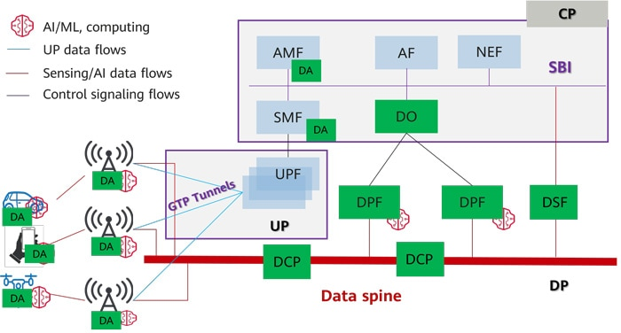
2.3.5 · HUAWEI
Huawei重构数据拓扑：近源执行控制最强，电信级可靠性是验证门
这是一条“先重构执行、再决定治理边界”的路线：DO编排拓扑，DA近源处理，DCP异步分发。它首先是6G数据面机制，能吸收部分发现、编排和交付能力，但不会自动解决跨域语义、任务适用性、血缘与产品责任。不能把“补成Fabric”当成唯一终点。
研究架构 非3GPP方案
控制流
服务请求向DO声明采集、过滤、聚合、转换、分析或推理目标。
DO从能力注册中选择执行节点，拆解操作DAG，并下发拓扑、访问、隐私与资源策略。
数据流
源DA发布topic，DCP按订阅或带内拓扑把数据异步送往多个处理/消费节点。
DA/DPF沿途过滤、压缩、特征化和本地推理，上游模型输出还可成为下游输入。
① DO
② DA / DPF / DSF
③ DCP / Data Spine
为什么需要新平面
能力注册、操作DAG分解、选点与策略下发。登记的是“谁能执行什么”，不是通用资产目录。
在UE、RAN、边缘和Core近源采集、过滤、推理与存储，把计算放到数据所在故障域。
以Pub/Sub解耦生产者和多消费者，服务AI/ISAC扇出，而不是沿用GTP会话模型。
SBI偏控制消息，PDU会话围绕连接；AI/ISAC需要多源、多处理、多汇和派生数据链。
跨域语义与产品契约可能被网络原生吸收，也可能由管理域补充。AUTINOps不是DCP商用证明。
原型信号
比较局限
决定性验证
DCP公开实验约2ms；10 broker、128KB消息约2,394.6MB/s，说明精简路径与横向吞吐具有潜力，仍属研究原型。
DCP移除持久化，而RocketMQ对照开启持久化；结果不能外推为同功能全面领先，也没有证明长期可靠性。
同等持久化条件下的跨站故障、移动性、断链回退、多租户SLA和第三方算子测试。增强SBA/UP若已够用，新增平面必要性下降。
6G 数据架构 × 数据编织 · 2.3 架构路线 · 2.3.5 [S12][S14][S37][S38]
4 / 6

Slide 5
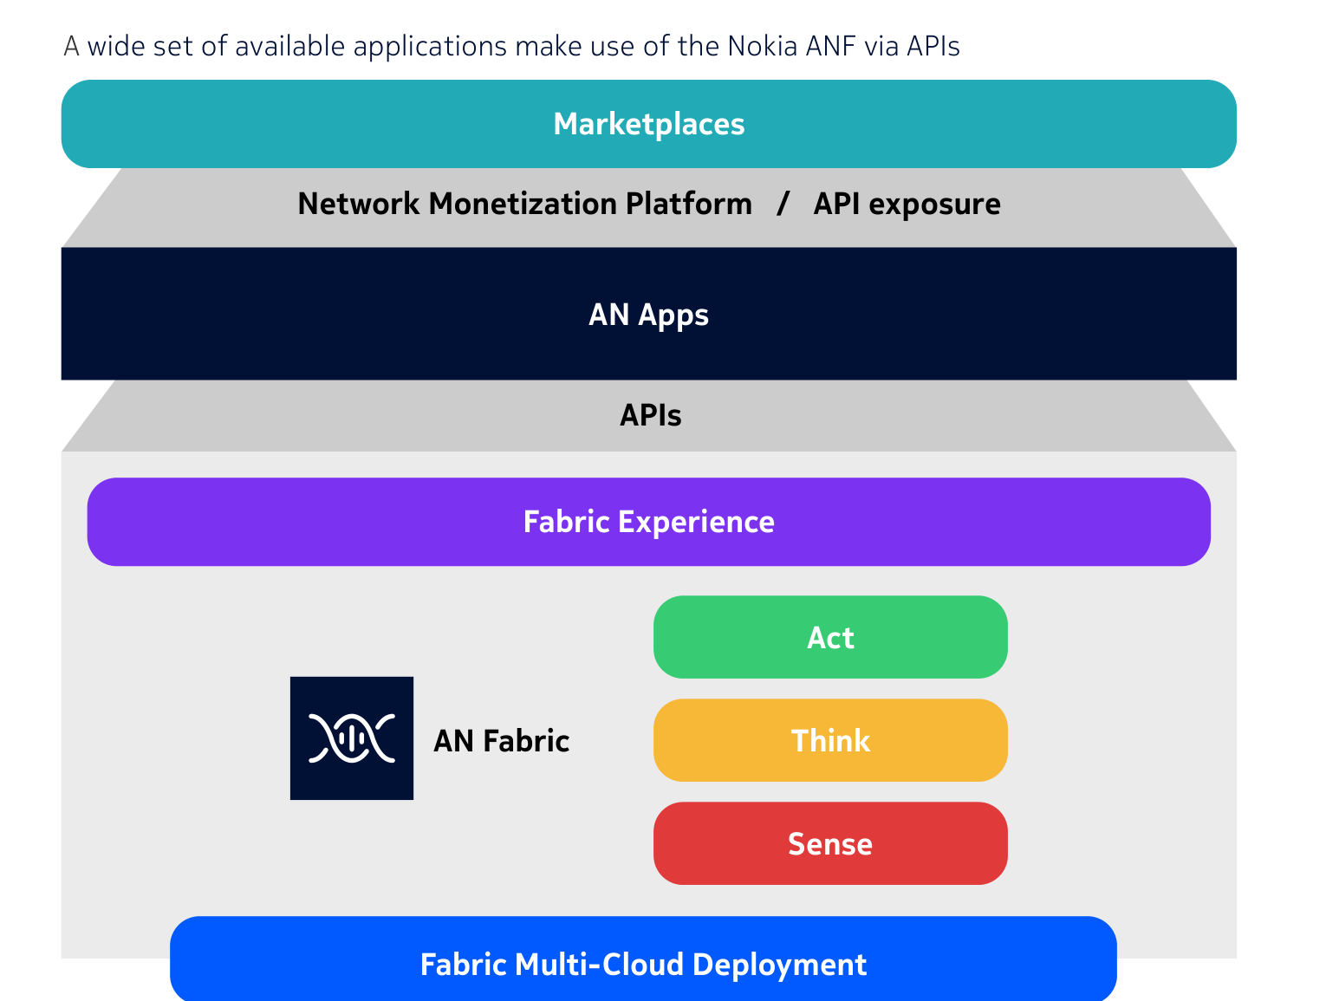
2.3.6 · NOKIA
Nokia以AN Fabric编织自智应用：共享数据与AI是内置能力，域控制器执行动作
AN Fabric是自智网络的公共智能服务平台，内部包含共享数据管理、AIOps、安全与自治域服务；Data Suite和其他AN Apps通过API使用这些能力。ANF承载上层意图和应用编排，但具体实时资源动作仍由OSS、SMO、RIC、SON及域控制器执行。
主视觉 · 官方定位还原
ANF内含数据编织能力
1 网络与OSS数据
官方图 ANF为应用公共底座
统一数据管理不是ANF外部前置层，而是其公共服务之一：网络数据被采集、治理、关联并发布为可复用数据产品。
Data Suite将目录、血缘、质量、语义和产品能力形成用户入口，支撑AI和自动化应用。
RAN、Core、Transport、Fixed及OSS持续产生状态与事件
2 AN Fabric公共服务
Data Management、AIOps、Security与Autonomous Domain Services
AN Apps承载意图与用例
3 AN Apps / Data Suite
AN Apps面向运营、网络安全和用户体验，使用ANF的数据、模型、知识和自治域服务。
它们解释业务/运营意图并编排分析与自动化工作流；Fabric Experience和Marketplace承接体验及商业入口。
数据产品、业务/运营意图、分析和自动化工作流
4 域控制与编排
官方白皮书：ANF包含Data Management、AIOps和Autonomous Domain Services，AN Apps经内部API使用这些服务。
Data Suite官网：属于AN应用栈并由AN Fabric驱动；因此不能画成ANF上游的独立数据平台。
官方图未画OSS、SMO、RIC、SON或网元路径；不能据此断言ANF直接承担全部资源控制。
OSS、SMO、RIC、SON及域控制器保留状态与动作权限
域控制器执行资源动作
5 网元动作与回证
服务层给出目标、分析和动作请求，SMO、RIC、SON、OSS及域控制器完成具体控制并保留实时状态。
KDDI与stc案例证明域级恢复和SON动作，不证明完整ANF已经成为跨域统一资源控制面。
执行、自愈、结果、回滚；证据返回应用和公共服务
官方架构已证
域执行已证
决定性验证
ANF包含Data Management、AIOps与Autonomous Domain Services；AN Apps经API使用公共能力，Data Suite由ANF驱动。
KDDI 20万RAN由Recovery System恢复；stc MantaRay SON执行>1万次动作。证明域控制，不证明完整ANF统一栈。
具名部署中，Data Suite能否被第三方AN Apps复用，ANF意图能否经开放接口进入多厂商域控制器，并返回动作、结果与回滚证据。
6G 数据架构 × 数据编织 · 2.3 架构路线 · 2.3.6 [S23][S24][S31][S32][S33][S34][S39]
5 / 6

Slide 6
2.3.3 + 2.3.7 · SYNTHESIS
两类技术架构、三种产品位置；最终胜负由四类接口控制权决定
Ericsson与Nokia在相近联邦分层底座内竞争不同入口：前者争治理，后者把数据契约连接到自智应用；Huawei争网络原生近源运行时。谁能定义外部接口，同时允许执行层和后端替换，谁才更接近长期平台位置。
比较项 | Ericsson · 联邦治理入口 | Huawei · 网络原生执行 | Nokia · 联邦应用入口
架构起点 | 分散数据岛和既有产品如何少迁移、可复用 | AI/ISAC多源多处理多汇如何低时延流动 | 在相近联邦底座上把数据契约、自智应用和商业外延形成可售组合
控制中心 | 目录、治理和策略逻辑联邦；产品控制仍分散 | DO编排执行能力与数据拓扑 | Data Suite管数据产品，AN Fabric管智能消费
执行位置 | 域内产品、EDCA/DMF与数据湖按需访问 | DA/DPF/DSF在UE/RAN/边缘/Core近源执行 | 数据留域；动作经AN Apps回OSS/RIC/SON
换取优势 | 保护存量、降低迁移风险、允许多后端 | 降低全量搬运，获得可编排近源处理 | 能力可分别产品化并快速进入现网
结构性代价 | 跨产品语义、任务适用性、策略和版本协调持续存在 | 新增顺序、持久化、容灾、移动性与可移植性 | 多层SKU可能只在品牌层组合并形成软锁定
决定性验证 | 同一数据产品跨DataOps、EIAP、NWDAF和第三方复用 | 同功能对比下通过持久化、故障、移动性和租户SLA | 三层共享契约，并支持第三方双向替换
1 跨域语义与身份
2 任务适用性与产品契约
3 近源运行时
4 动作证据与接口
定义稳定ID、权威源、配置版本和对象映射，使同一小区、会话、模型与业务对象能跨接口关联。谁掌握这组映射，谁就能让模型和产品复用。
定义数据对特定任务是否适用、谁负责、满足何种SLO、如何计量、何时降级或退出。没有契约，跨域交付只能停留在项目集成。
决定过滤、特征、推理与缓存放在哪里，策略如何下发，断链如何生存，版本如何回退。快环不能外包给远端目录或云平台。
把数据、模型、策略、动作、结果和回滚关联起来，并能被第三方审计、导出与一致性测试。没有证据链，自治权限扩不出去。
路线落点与竞合边界
Ericsson与Nokia共享相近联邦分层骨架：前者争联邦目录与渐进治理，后者把数据契约产品化并连接自治应用；Huawei争数据拓扑与近源运行时。三者是两类技术架构和三种产品位置，不是成熟度阶梯。
真正的平台地位不是把所有数据收到一个平台，也不是把Data Mesh写成自智内核，而是让消费者遵循稳定语义、任务适用性和证据契约，同时让状态—意图—策略—动作—结果—回滚闭环可验证，并证明运行时、后端和渠道仍可替换。
竞合边界：设备商更接近网络语义、近源执行与动作权限；云和湖仓更接近规模数据/模型运行时；聚合商更接近跨网分发与结算。三者可以组合，但RAN快环和网元动作权限不能外移。Google Telecom Data Fabric仍为Private Preview，不能外推为已形成的跨网统一平台。
6G 数据架构 × 数据编织 · 2.3 架构路线 · 2.3.3 / 2.3.7 [S18][S25] 及 P3–P5 厂商证据
6 / 6

